Slide 1


Curso: Estadísticas para no estadísticos en SPSS.
Módulo 2: Estadística Descriptiva para Ventas y Procesos.
Docente: Diego Miranda Olavarría
Data Scientist

Slide 2
MEDIDAS DE TENDENCIA CENTRAL
Las medidas de posición, también llamadas medidas de tendencia central, son estadísticas que ayudan a identificar valores específicos que caracterizan la ubicación central de un conjunto de datos. Estas medidas proporcionan información sobre dónde se encuentran los valores principales y cómo se distribuyen en relación con el conjunto completo.
Las medidas de posición mas utilizadas son la Media, Mediana y Moda.

Slide 3
LA MEDIA ARITMÉTICA
Casi siempre, cuando nos referimos al “promedio” de algo, estamos hablando de la media aritmética. Esto es cierto en casos como la temperatura invernal promedio en la ciudad de Lima, la vida promedio de la batería de una cámara o la producción promedio de maíz en una hectárea de tierra. La tabla de mas abajo presenta datos que describen el número de días que los generadores de una planta de energía se encuentran fuera de servicio debido a mantenimiento normal o por alguna falla. Para encontrar la media aritmética, sumamos los valores y dividimos el resultado entre el número de observaciones:

Slide 4

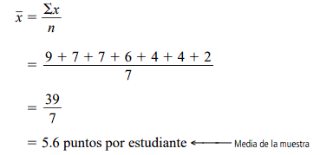
VEÁMOS UN EJEMPLO…
Este cálculo es para tipo de datos NO AGRUPADOS

Slide 5
LA MEDIANA
La mediana es un solo valor del conjunto de datos que mide la observación central del conjunto. Esta sola observación es el elemento que está más al centro del conjunto de números. La mitad de los elementos están por arriba de este punto y la otra mitad está por debajo.

Slide 6
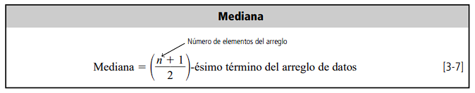
LA MEDIANA PARA DATOS NO AGRUPADOS
Para hallar la mediana de un conjunto de datos, primero se organizan en orden descendente o ascendente. Si el conjunto de datos contiene un número impar de elementos, el de en medio en el arreglo es la mediana; si hay un número par de observaciones, la mediana es el promedio de los dos elementos de en medio. En lenguaje formal, la mediana es:
Donde el "ésimo término" se refiere al elemento en la posición n, donde n es un número entero que indica el lugar del término en la secuencia.

Slide 7
LA MODA
La moda es una medida de tendencia central diferente de la media, pero un tanto parecida a la mediana, pues en realidad no se calcula mediante algún proceso aritmético ordinario. La moda es el valor que más se repite en el conjunto de datos.

Slide 8
CÁLCULO DE LA MODA PARA DATOS AGRUPADOS
Determine la moda con los siguientes datos:
25, 30, 35, 40, 35, 45, 50, 35, 60, 40, 40, 20, 40
La moda es:

Slide 9
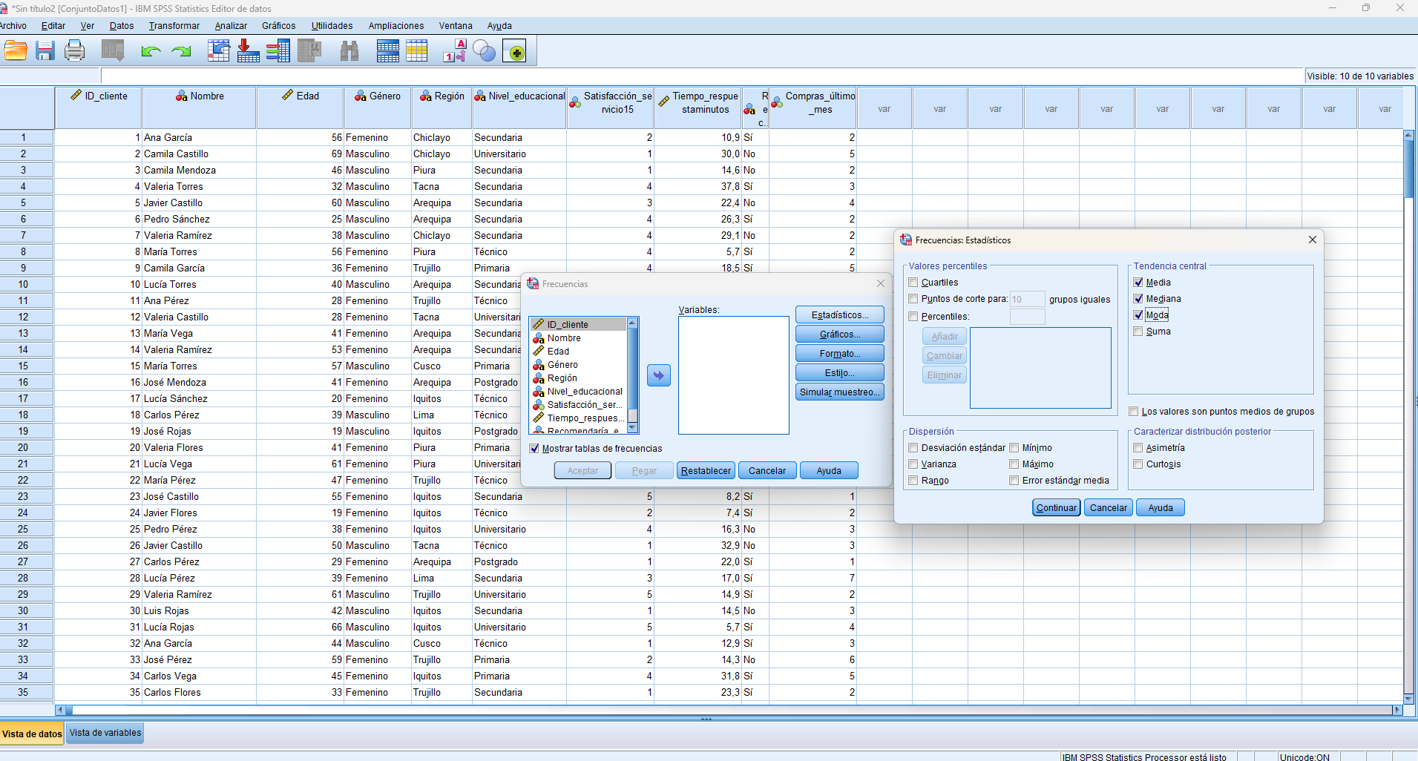
Medidas de Tendencia Central en SPSS

Slide 10
MEDIDAS DE DISPERSIÓN
Las medidas de dispersión, también conocidas como medidas de variabilidad o dispersión estadística, son estadísticas utilizadas para cuantificar la extensión en la que los datos de un conjunto se distribuyen alrededor de un valor central, como la media o la mediana. En otras palabras, las medidas de dispersión indican cuánto se separan los datos individuales del valor central, proporcionando información sobre la amplitud o la variabilidad de los datos en un conjunto.

Slide 11
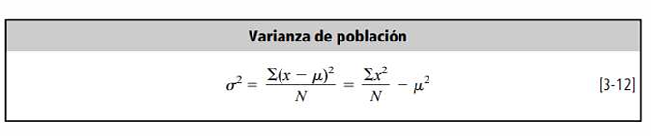
VARIANZA DE LA POBLACIÓN
Cada población tiene una varianza, su símbolo es σ2 (sigma cuadrada). Para calcular la varianza de una población, la suma de los cuadrados de las distancias entre la media y cada elemento de la población se divide entre el número total de observaciones en población. Al elevar al cuadrado cada distancia, logramos que todos los números sean positivos y, al mismo tiempo, asignamos más peso a las desviaciones más grandes (desviación es la distancia entre la media y un valor)

Slide 12
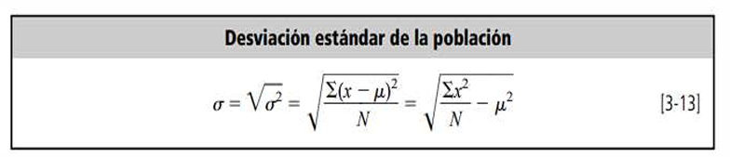
DESVIACIÓN ESTÁNDAR DE LA POBLACIÓN
La desviación estándar de la población, , es simplemente la raíz cuadrada de la varianza de la población. Como la varianza es el promedio de los cuadrados de las distancias de las observaciones a la media, la desviación estándar es la raíz cuadrada del promedio de los cuadrados de las distancias entre las observaciones y la media. Mientras que la varianza se expresa con el cuadrado de las unidades utilizadas para medir los datos, la desviación estándar está en las mismas unidades que las que se usaron para medir los datos. La fórmula para la desviación estándar es:

Slide 13
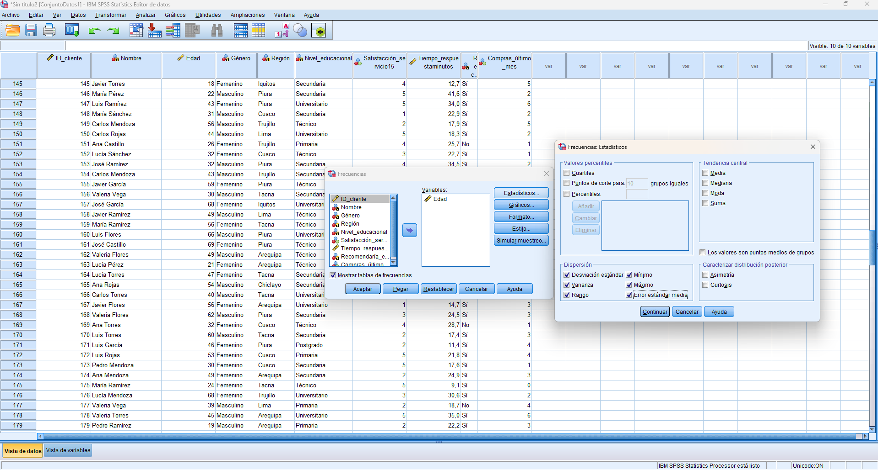
Medidas de Dispersión Central en SPSS

